Slide 1
项目实训 第二组 组长：侯栋梁 组员：代无劫、王保清

Slide 2
1、产品说明
本次小学期实训项目为气象检测器：
产品功能为：通过温湿度模块测出温度与湿度在显示屏上显示，通过灰尘检测器测出室内的PM2.5的含量，与温湿度间断显示。电位器调节屏幕亮度，超声波测距控制在靠近时LCD显示器亮起，从而达到控制开关的作用。

Slide 3
2、各个功能的介绍
1、Dht11：测得屋内的温度与湿度
2、LCD显示屏：显示出测得的数据
3、电位器：控制LCD的亮度
4、超声波测距器：测量距离控制开关
5、灰尘检测器：测得屋内的PM2.5的浓度
6、led彩灯：增加装置的观赏性

Slide 4
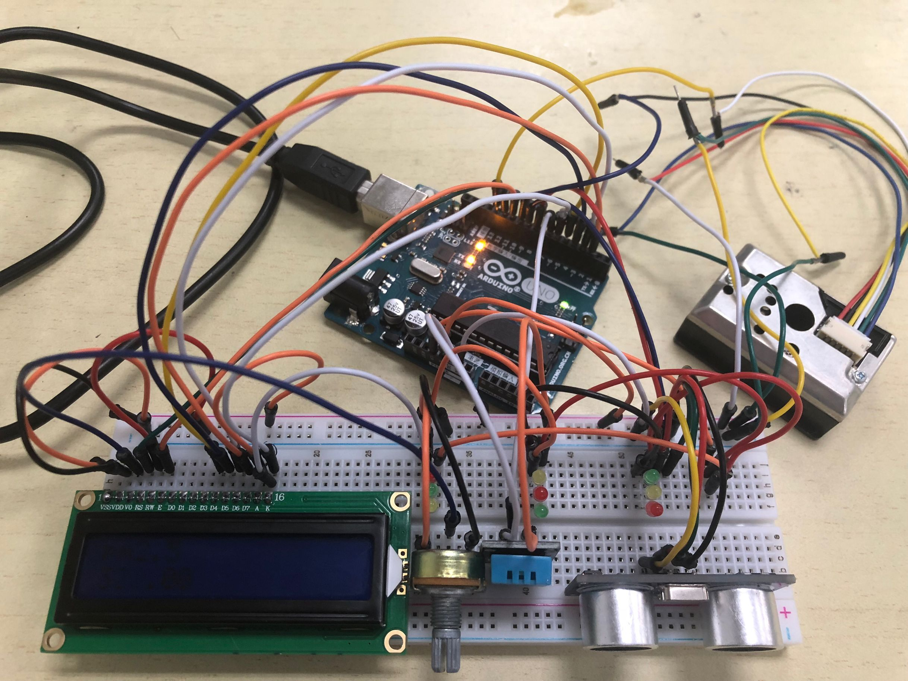
3、硬件的电路图

Slide 5
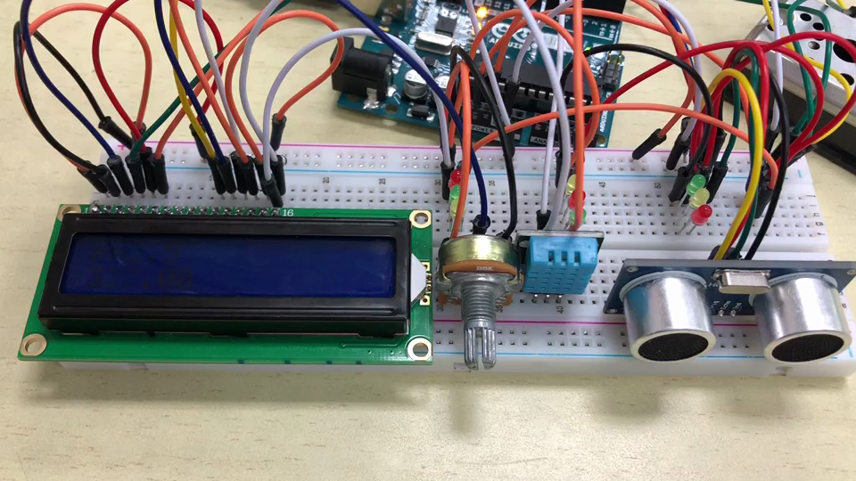
装置演示

Slide 6
4、学习心得体会
Arduino是一款便捷灵活、方便上手的开源电子原型平台。这次小学期采用“基础知识+模块实验+项目实战”的教学方式进行教学，所需知识涉及电子及计算机软件等方面，将软件知识与硬件知识相结合，培养了我们的创新思维与动手能力。通过这次实训，我们熟悉了解决问题的思想与方法，增强了主观能动性，为实际工作打下良好基础。

Slide 7
成员分工
侯栋梁：负责器材完备、项目详细说明书编写、作业整合上传工作。
代无劫：负责ppt制作、项目产品的调试工作。
王保清：负责代码编写、器材连接和项目创新工作。

